Slide 1
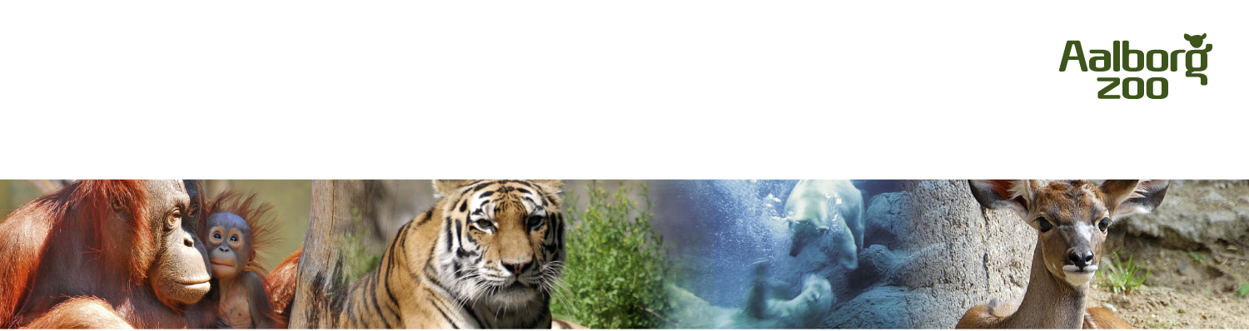

EVOLUTION/
SYSTEMATIK

Slide 2
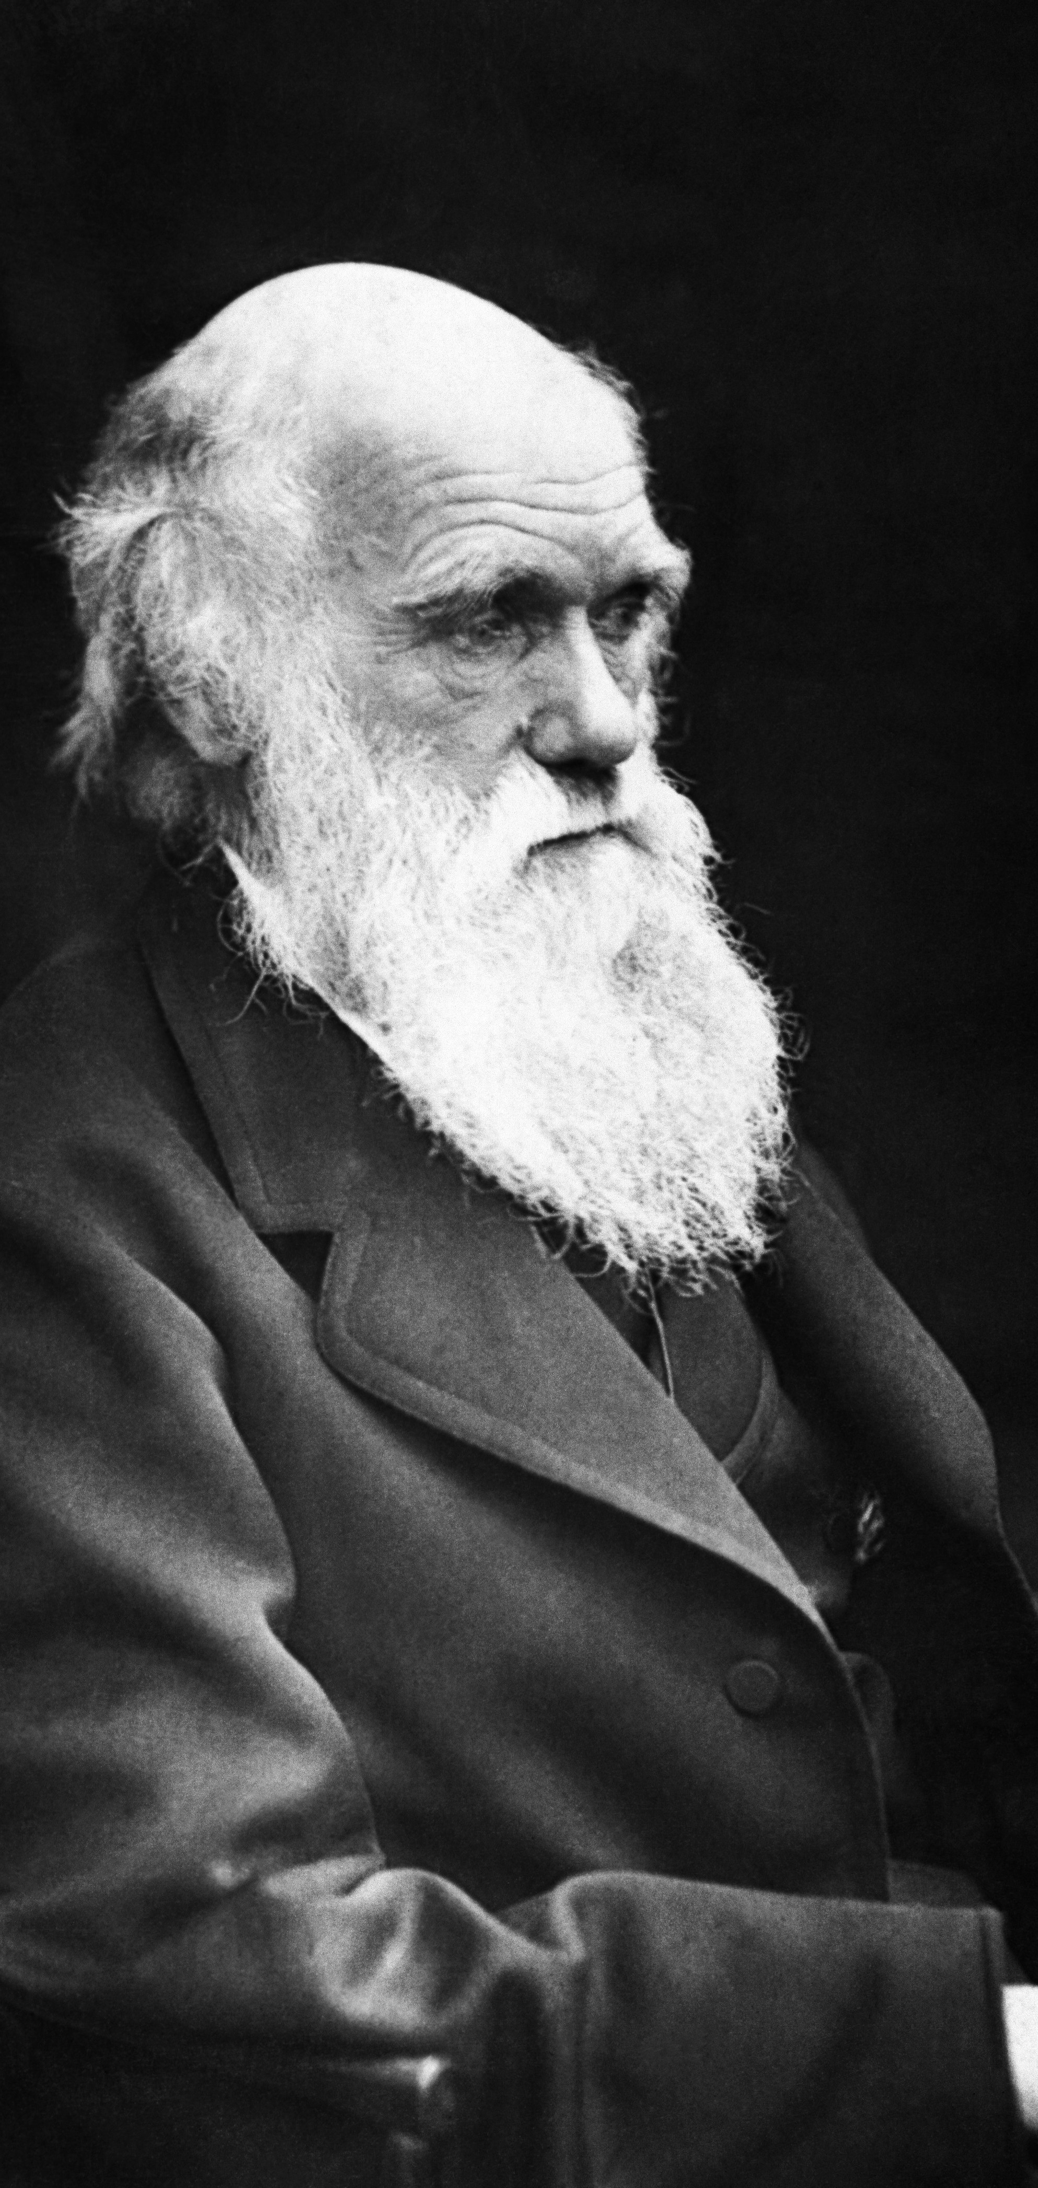
Charles Darwin (1809-1882)
Arternes oprindelse (1859)
Arterne forandres hele tiden. Nye arter opstår og
andre uddør. Forandringerne sker gradvis og
overgangen fra en form til en anden er glidende.
Der er altså ikke tale om pludselige spring.
Darwins udviklingsteori bygger på tre
antagelser:
Enhver art varierer indenfor visse grænser. Mennesket har større og mindre næser, varierer i højde osv.
Der produceres mere afkom pr. generation end der er plads og føde til.
Arter udvikler sig ved at de bedst tilpassede individer får flest afkom og dermed har forbedrede overlevelsesmuligheder i forhold til den tidligere generation – Naturlig selektion

Slide 3
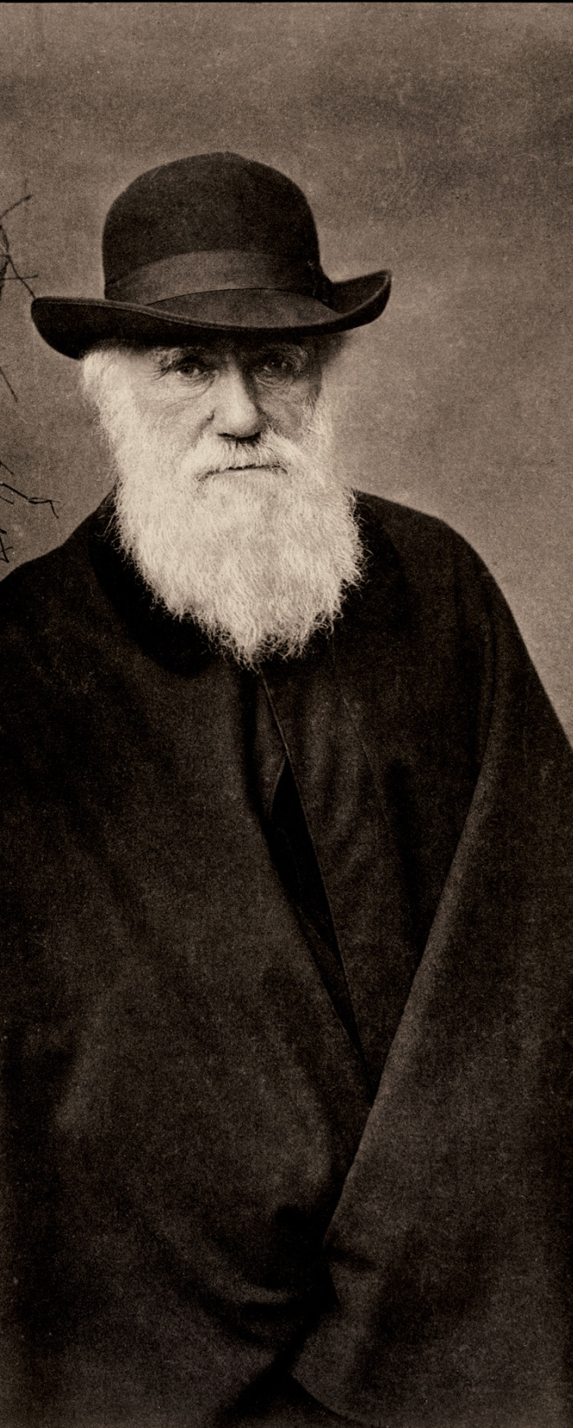
Charles Darwin
Arternes oprindelse (1859)
Artsbegrebet
Igennem historien har der været mange forskellige metoder til at bestemme hvornår en art er en art.
Morfologi som metode
Det moderne artsbegreb
Artsdannelse opstår, når én art spaltes i to
populationer, som er isoleret fra hinanden
(genpulje/mutationer).

Slide 4
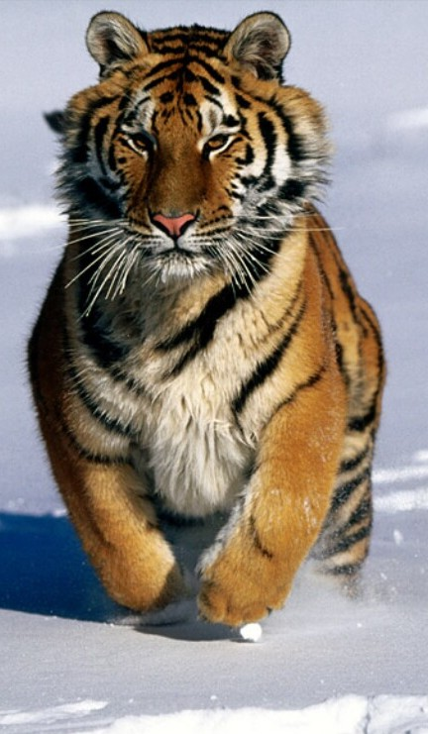
Systematik/ klassifikation
Carl von Linné (1707-1778), var en svensk botanikker, læge og zoolog, som grundlagde den moderne systematik, som dyr og planter inddeles i.
Rige: Dyreriget (Animalia)
Klasse: Pattedyr (Mammalia)
Orden: Rovdyr (Carnivora)
Familie: Katte (Felidae)
Slægt: De store katte (Panthera)
Art: Tiger (Panthera tigris)
Underart: Sibirisk tiger (Panthera tigris altaica)
Systematik: Studiet af organismers indenbyrdes
relationer (kortlægge evolutionens veje)
Klassifikation: Inddeling af organismer i grupper.

Slide 5
Systematik/ klassifikation
8 tigerunderarter:
Sibirisk tiger Panthera tigris ssp. altaica
Sydkinesisk tiger Panthera tigris ssp. amoyensis
Indokinesisk tiger Panthera tigris ssp. corbetti
Sumatratiger Panthera tigris ssp. sumatrae
Bengalsk tiger Panthera tigris ssp. tigris
Kaspisk tiger Panthera tigris ssp. Virgata †
Bali-tiger Panthera tigris ssp. Balica †
Java-tiger Panthera tigris ssp. Sondaica †
Nu 9 tigerunderarter:
Malaysisk tiger Panthera tigris ssp. Jacksoni
I 2004 anerkendte man en 9 underart, kaldet Malaysisk tiger, da
bl.a. dens mitokondrielt DNA adskiller sig fra den mere nordligt
levende indokinesiske tiger (Panthera tigris corbetti).

Slide 6
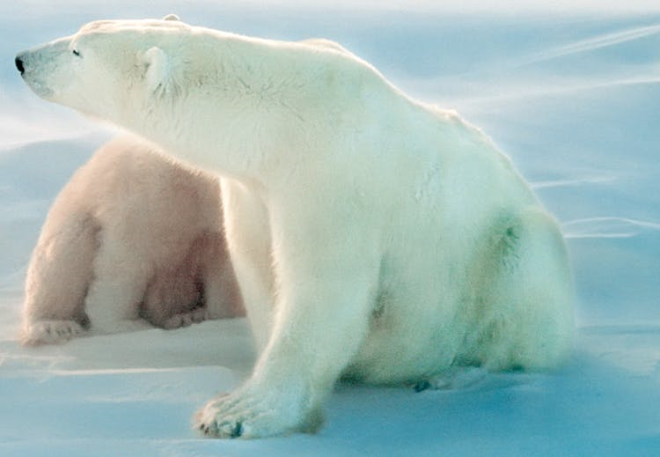
Isbjørnens evolution

Slide 7
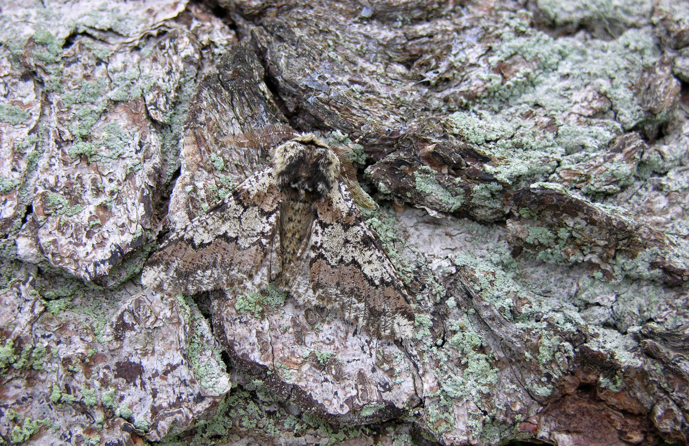
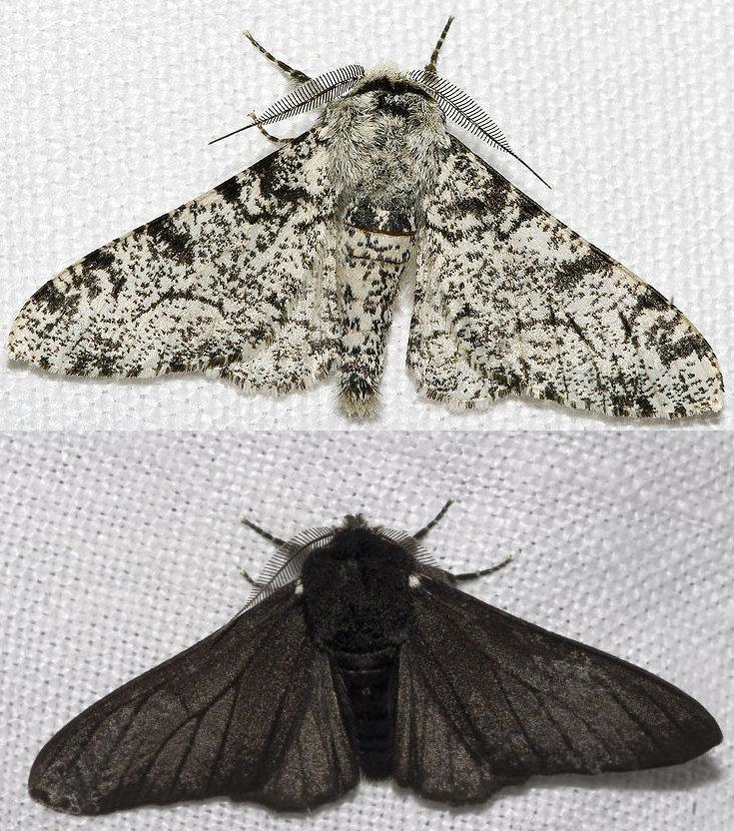
Birkemålere

Slide 8
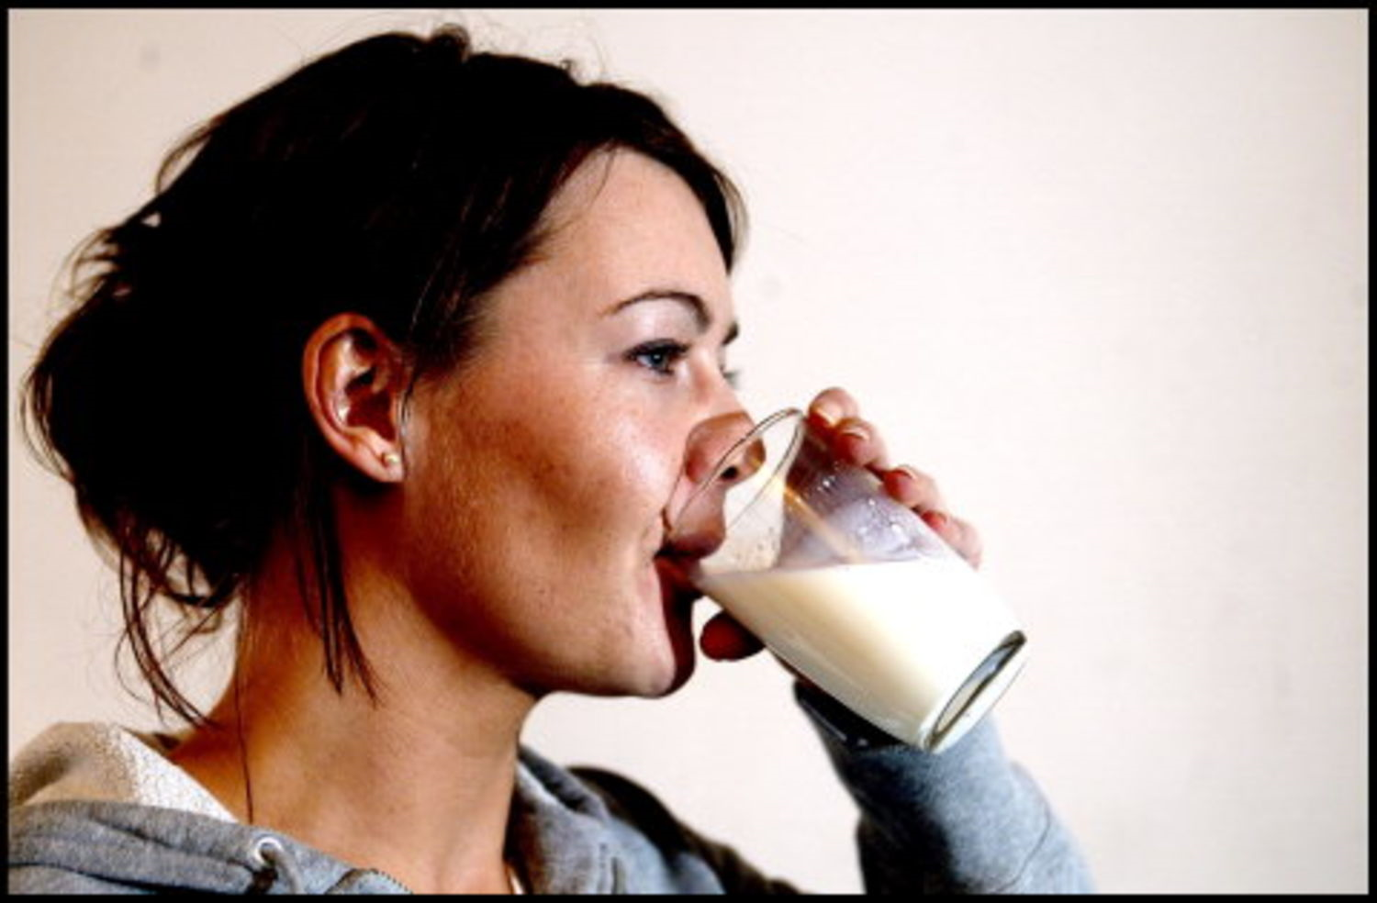
Vores forfædre kunne ikke tåle mælk

Slide 9
Dyrearter eksisterer ikke evigt
 | Tid siden | Uddøde dyrearter
Ordoviciom | 443 mio. år siden | 86 procent
Devon | 359 mio. år siden | 75 procent
Perm | 251 mio. år siden | 96 procent
Trias | 200 mio. år siden | 80 procent
Kridt | 65 mio. år siden | 76 procent

Slide 10
Workshop
Inddel dyrene i kasserne i ”klasser”, f.eks. pattedyr.
Beskriv hvad der er karakteristisk for de enkelte ”klasser”.
(Hvordan kan man f.eks. kende et pattedyr?)
3. Forsøg at opstille de enkelte dyr i den rækkefølge, som I mener, de er udviklet igennem jordens historie…

Slide 11
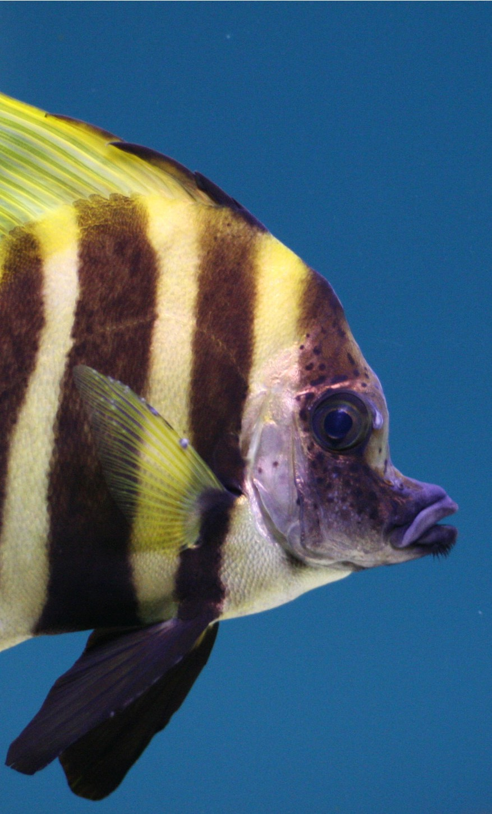
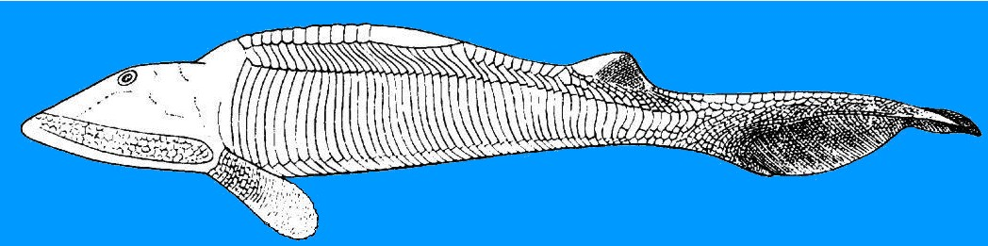
Fisk ”Pisces”
Ca. 500 mio.
Fisk er en fællesbetegnelse for tre meget forskellige dyregrupper:
benfisk, bruskfisk og rundmunde, som nu hver især udgør en klasse.
Bortset fra, at de alle er vandlevende hvirveldyr, der optager ilt ved hjælp af gæller, har de meget lidt tilfælles.
Fisk er vekselvarme.
Langt de fleste ånder ved
gæller.
Krop normalt dækket af skæl,
som igen er dækket af slimlag.
Udviklingen går fra kæbeløse
fisk til fisk med kæber.
Der kendes mere end 30.000
arter.

Slide 12
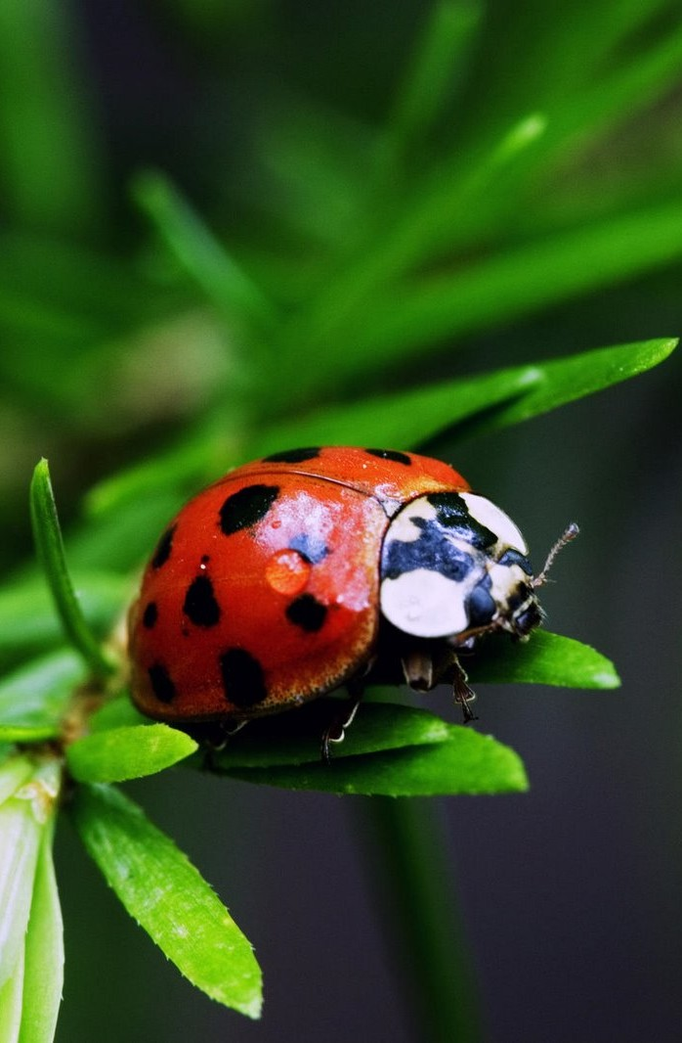
Insekter
Ca. 400 mio.
Insecta
Er hvirvelløse dyr (leddyr)
Ydre skelet, leddelt krop.
Insekter har typisk hoved, forkrop og bagkrop.
Forkrop har seks ben.
Nogle danske forskere mener, at insekterne opstod ud fra ferskvandslevende krebsdyr for 433-410 mio.
I dag er der beskrevet omkring 1,5 millioner arter og hvert år føjes flere tusinde nye insektarter til.

Slide 13
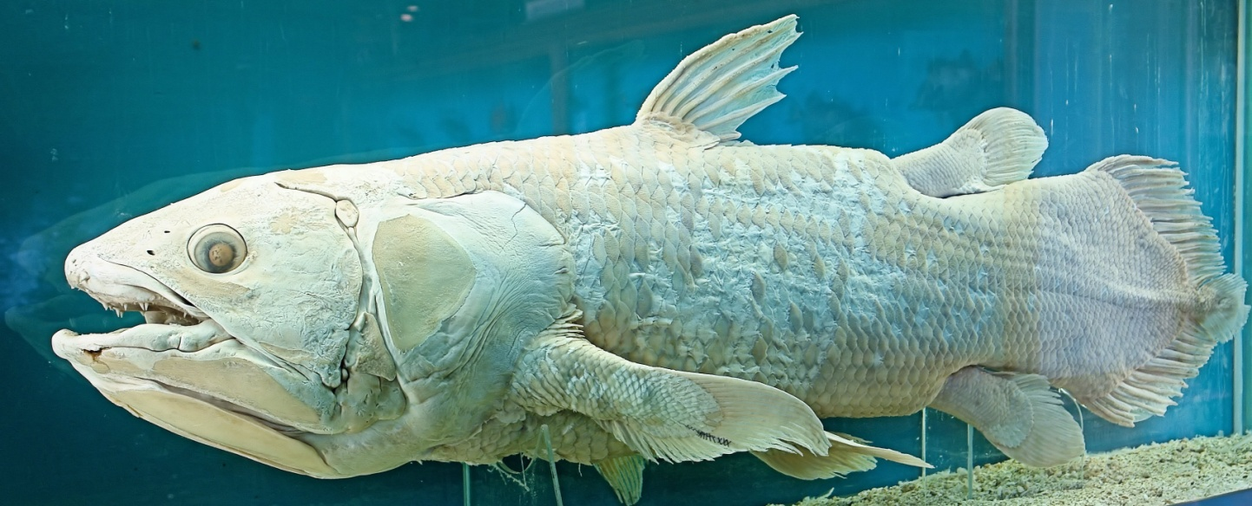
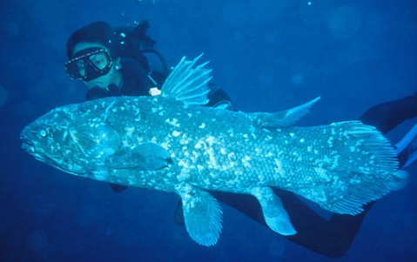
Den blå fisk (Latimeria chalumnae)
Indtil 1938 troede man, at
fisken var uddød for over
60-80 millioner år siden.
Men i 1938 blev fisken
fundet i Sydafrika.
1,5 meter og 50 kg.
Der er nu fundet 2 nulevende
arter:
Den blå fisk (Latimeria chalumnae)
(Sydafrika 1938)
Latimeria menadoensis
(Indonesien 1997).
Latimeria menadoensis er brunlig
med gyldne pletter på siderne.

Slide 14
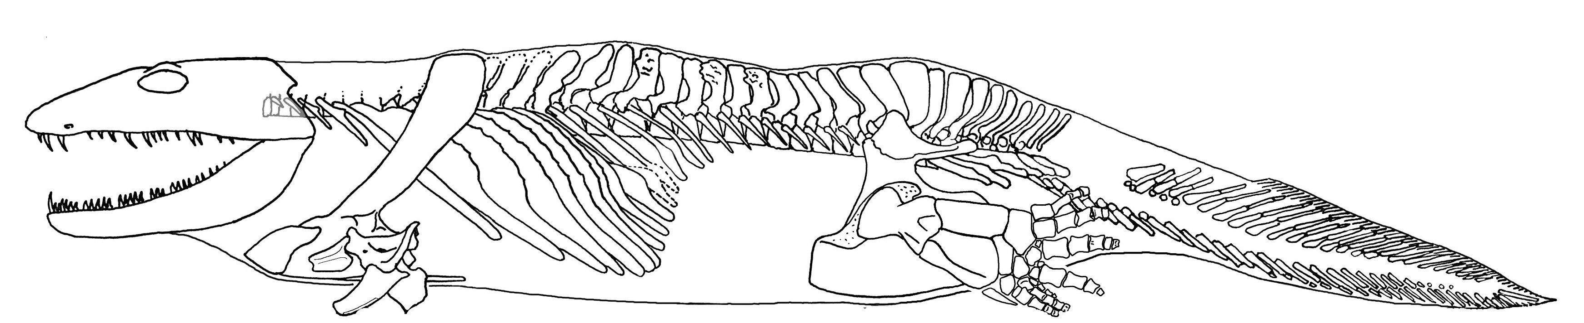
Urpadden Ichthyostega
Et af de ældst kendte firbenede dyr.
Den levede for omkring 360 millioner år siden
De første fossiler blev fundet mellem 1929 og 1933 i
Østgrønland

Slide 15
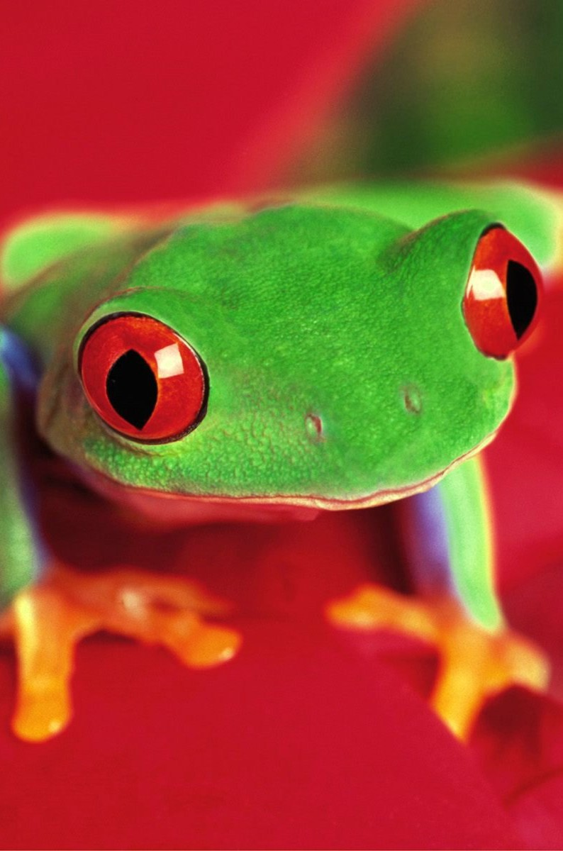
Padder
Ca. 400 mio.
Amphibia
Padder er vekselvarme.
Hud med hornlag, som dog er
meget tyndt.
Larver med udvendige gæller
og sidelinjesystem.
Voksne udvikler typisk lunger.
Der findes ca. 6.400
beskrevne arter.

Slide 16
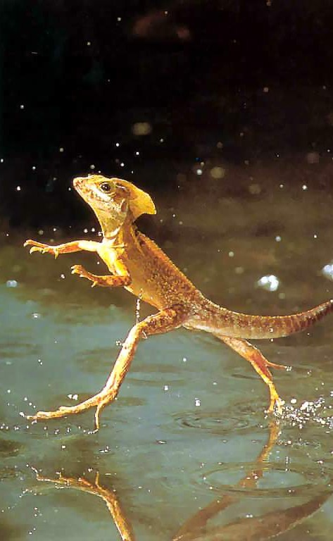
Krybdyr
Ca. 300 mio.
Reptilia
Er vekselvarme.
Huden er dækket af skæl, som
beskytter mod udtørring og
overlast.
Ånder ved lunger.
Fosterudvikling foregår i en
amnionhinde (fosterhinde).
Ingen larvestadie.
Omfatter ca. 6.000 arter.

Slide 17
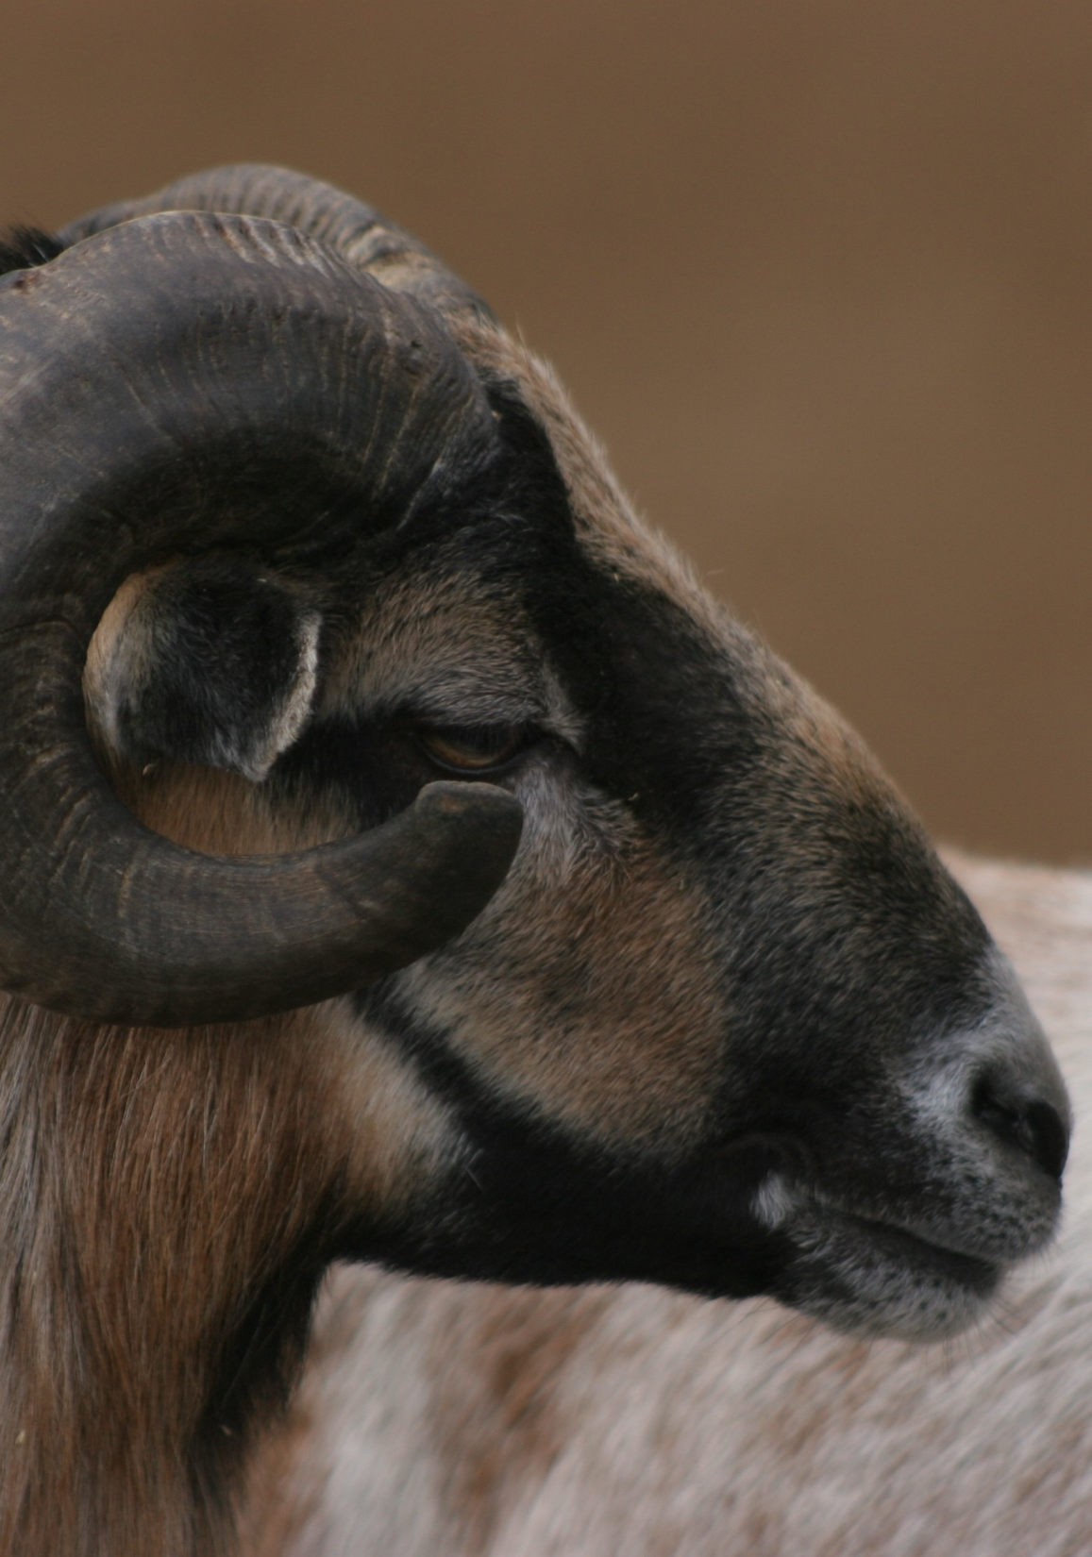
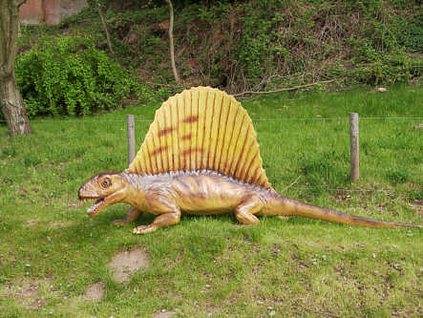
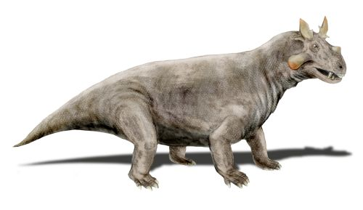
Pattedyr
Ca. 200 mio.
Mammalia
Er ensvarme dyr.
Føder levende unger.
Unger dier ved moderen.
Hår på kroppen.
Syv halshvirvler.
Ca. 5.400 arter.

Slide 18
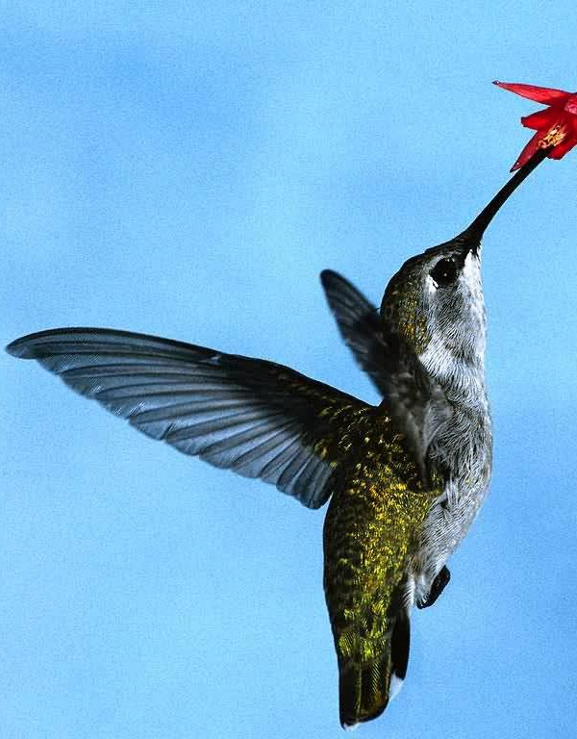
Fugle
Ca. 120 mio.
Aves
Er ensvarme
(op til 42,5ºC)
Huden er dækket af fjer.
Næb.
Æg med kalkholdig skal.
Ca. 10.000 arter.

Slide 19
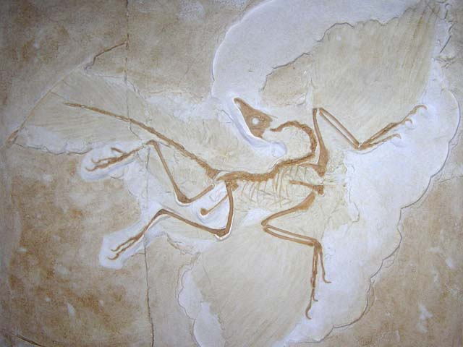
Fuglene, dinosaurenes efterfølgere

Slide 20
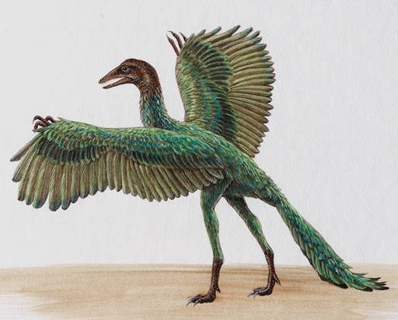

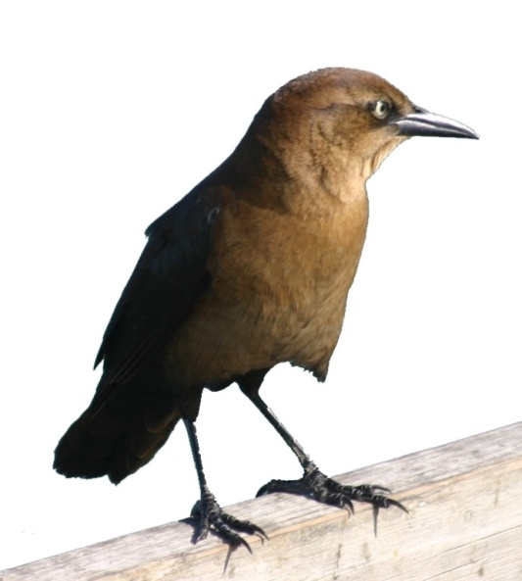
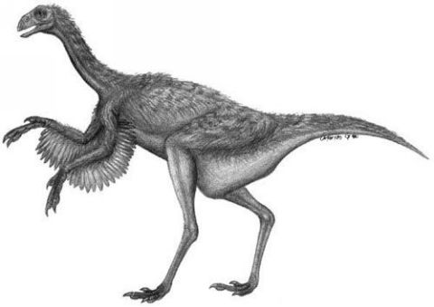
Fuglene, dinosaurenes efterfølgere
Ca. 170 mio. år siden
Archaeopteryx .Ca. 147 mio. år siden
Moderne fugle opstår
for ca. 100 mio. år siden
Avimimus ca. 85-75 mio. år siden

Slide 21
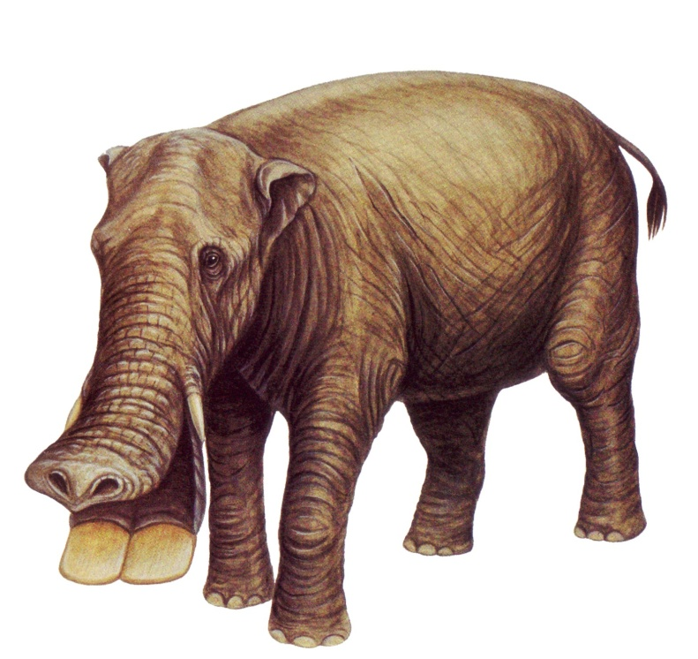
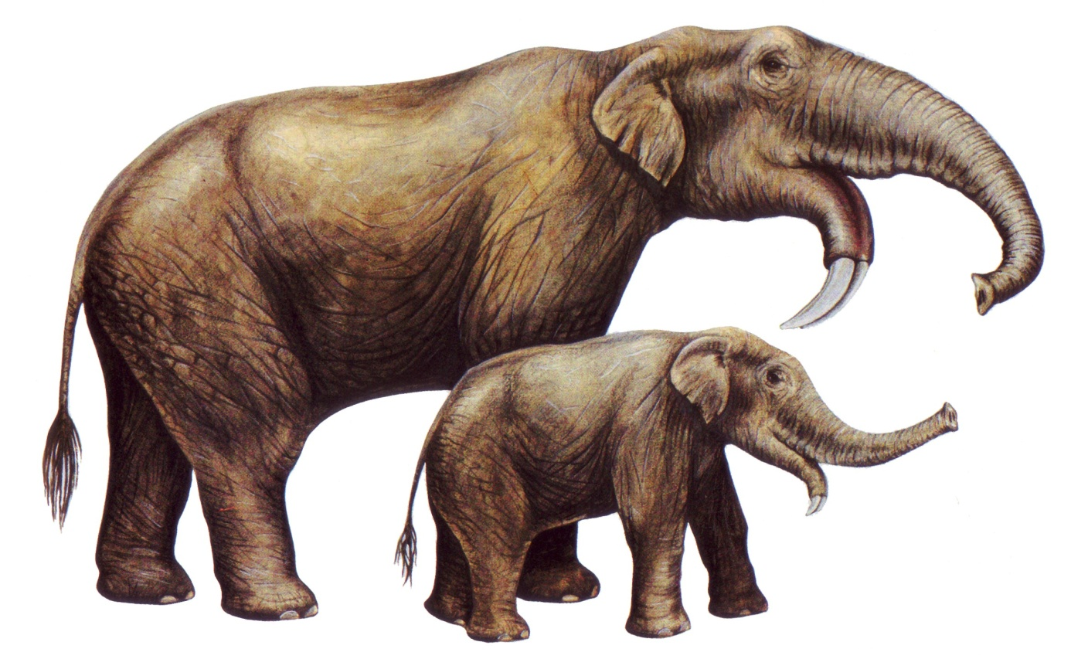
Mærkelige elefantligende pattedyr
Platybelodon
Ca. 25 millioner år siden.
Dinotherium
Ca. 15-2 millioner år siden.
Var 2 meter over skulderen
Var 4 meter over skulderen og kunne veje op til 20 tons

Slide 22
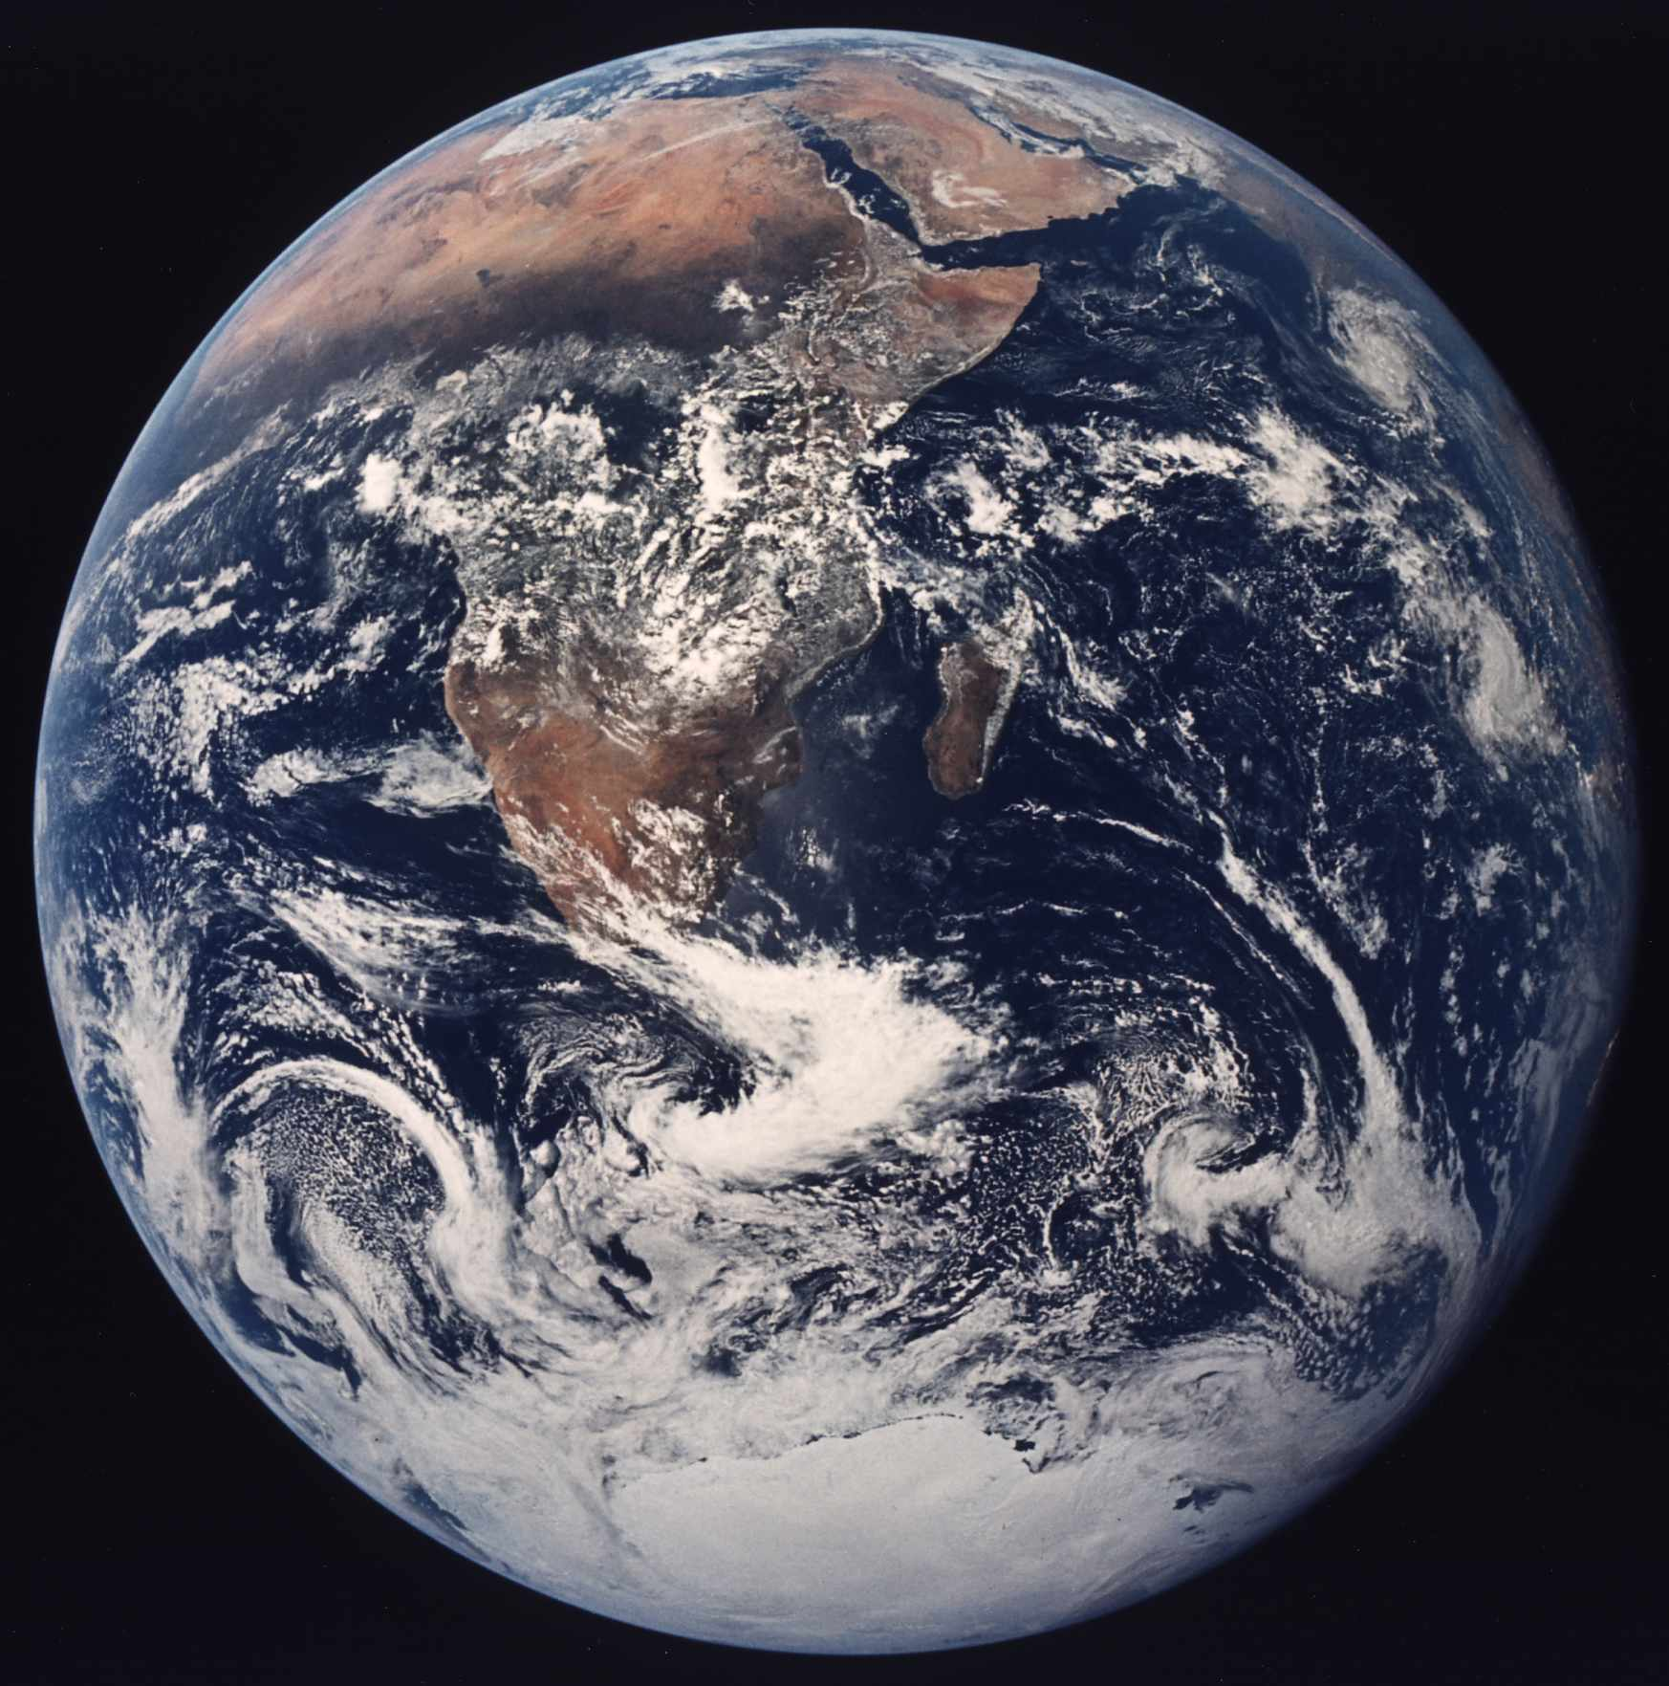
Udvikling af liv fortsætter….
– men i hvilken retning?

